Slide 1
Pyramid (projet c#)
Joao Paulo Alipio Penedo & Filipe Ferreira Dantas

Slide 2
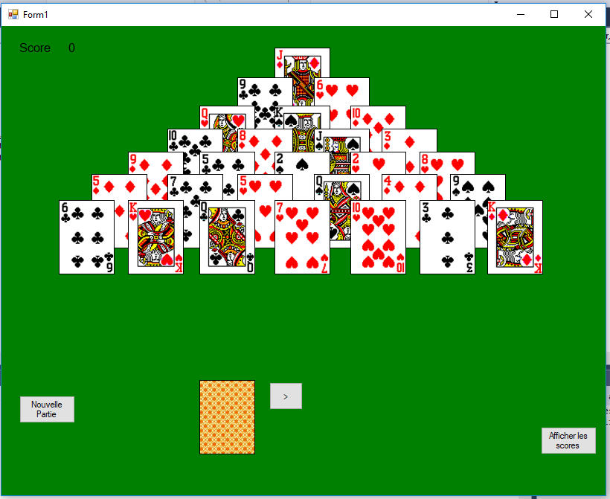
Principes et fonctionnalités
Règles principales
Fonctionnalités
Démonstration

Slide 3
Répartition des tâches
Au niveau du développement
Au niveau de la documentation

Slide 4
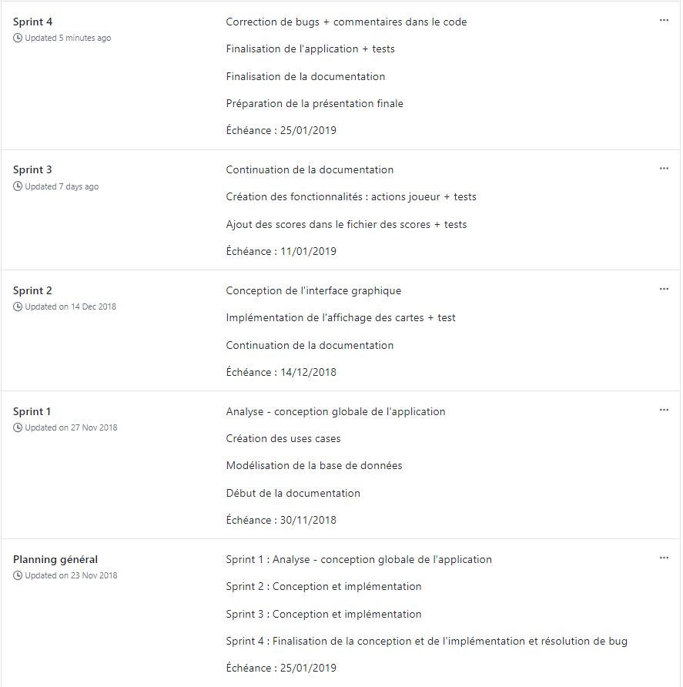
Respect du planning ?

Slide 5
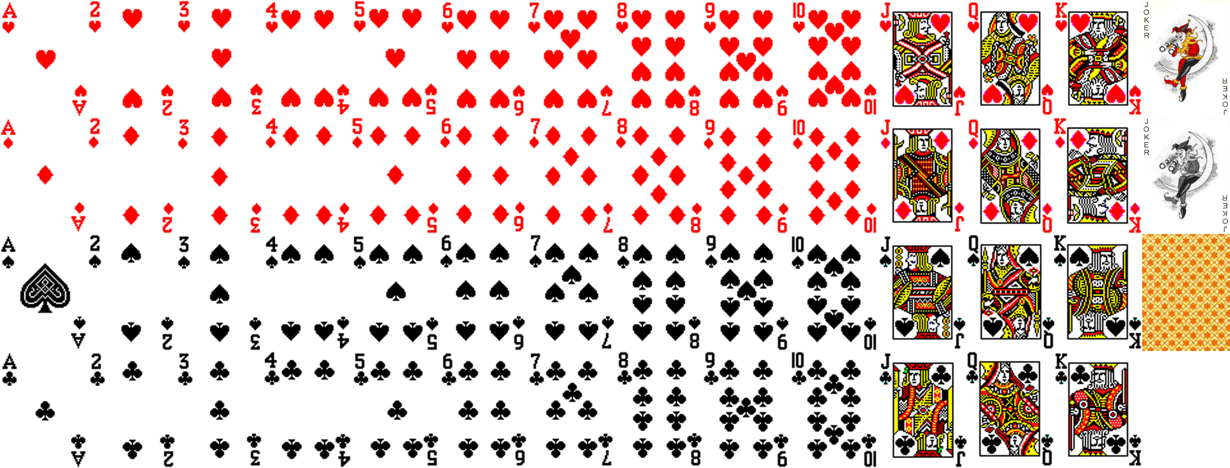
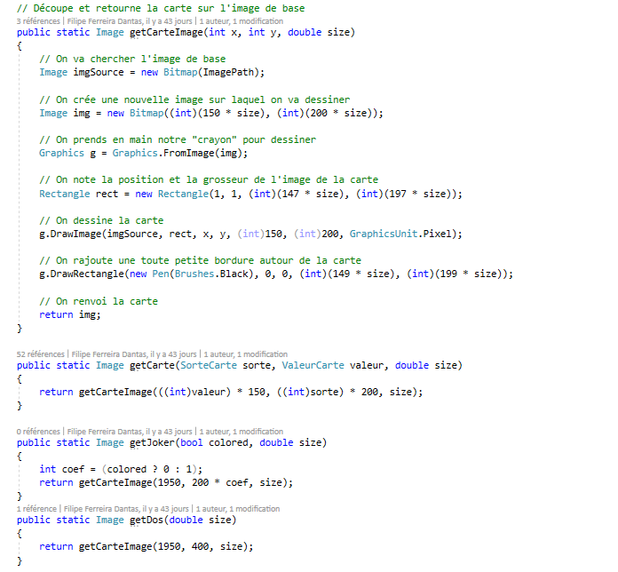
Fiertés et complications
CarteGenerator.cs
Pas d’héritage

Slide 6
Nouvelles connaissances ?

Slide 7

Questions

